Slide 1
به نام خدا

Slide 2

اهداف درس
آشنایی با الگوريتم و فلوچارت براي حل مسئله.
آشنایی با اصول و مباني اوليه نرم افزار و سخت افزار کامپیوتر.
آشنایی با مفاهيم زبانهاي برنامه نويسي .
آشنایی با مفاهيم اوليه برنامه نويسي ساخت يافته.
و پیاده سازی الگوریتم ها به این زبانC++آشنایی با دستورات زبان

Slide 3
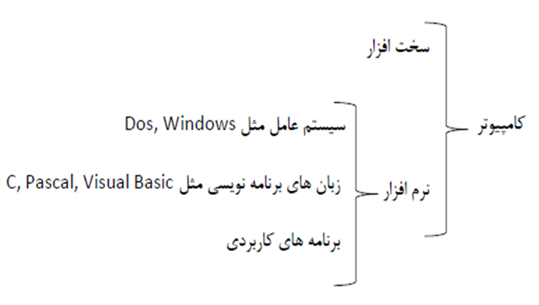
مفاهیم پايه كامپیوتر

Slide 4
بیت: کوچکترين واحد اطلاعاتي در کامپيوتر که مي تواند مقادير 0 و 1 را داشته باشد.
بايت: به مجموع 8 بيت يک بايت گفته میشود. بعنوان مثال : 10110010
1 کيلو بايت: 1024 بايت
1 مگا بايت: 1024 کيلو بايت
1 گيگا بايت: 1024 مگا بايت
ظرفیت حافظه
  کیلو بایت
  مگا بایت
  گیگا بایت
  ترابایت
  پتا بایت
  اگزا بایت

Slide 5
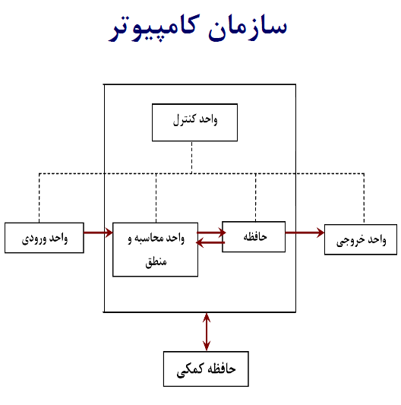

Slide 6
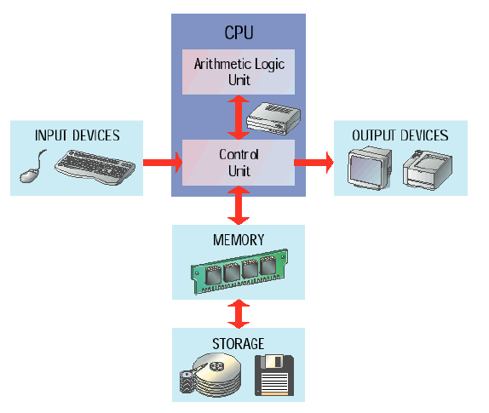
اجزاي اصلی سیستم يک كامپیوتر
هر سيستم کامپيوتري از چهار قسمت اصلي تشکيل مي شود :
1) واحد پردازش مرکزي 2) واحد ورودي 3) واحد خروجي 4) واحد حافظه

Slide 7
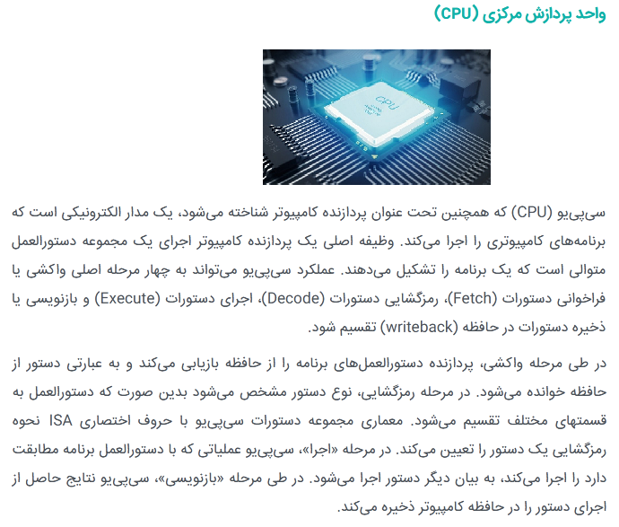

Slide 8
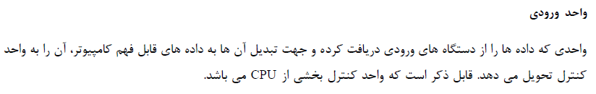

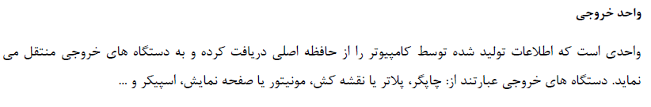


Slide 9
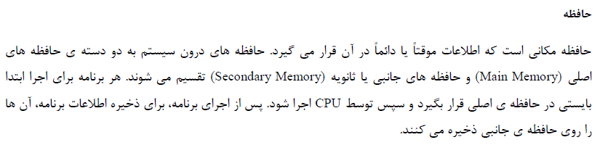
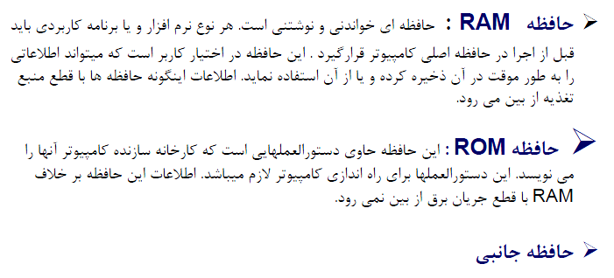

Slide 10

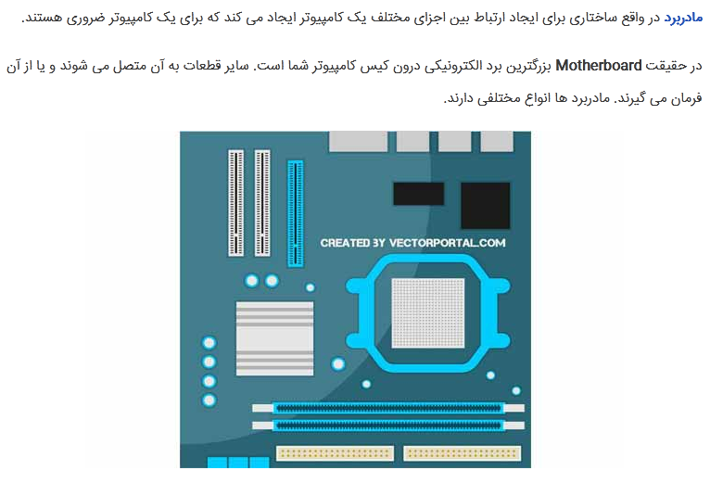

Slide 11
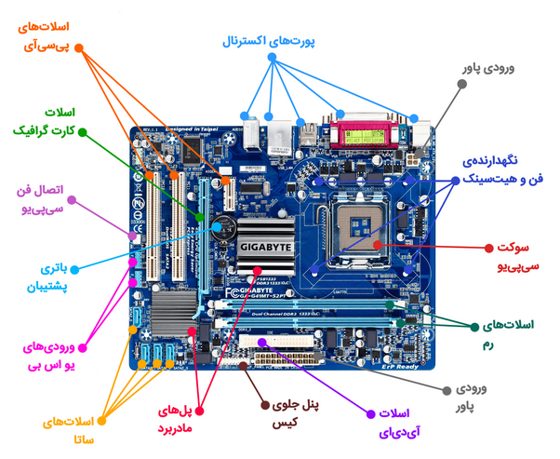

Slide 12
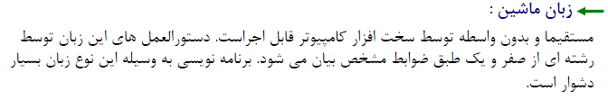
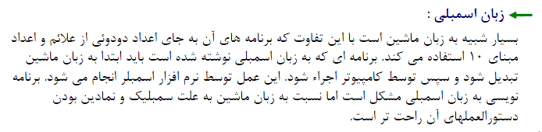

Slide 13
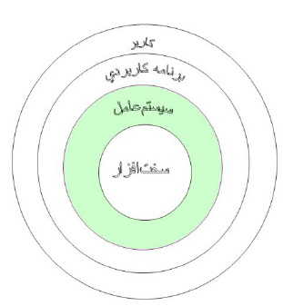
سیستم عامل
سيستم عامل يک نرم افزار سيستمي است که در واقع ارتباط بين سخت افزار و نرم افزار کاربردي را کنترل مي نمايد. به عبارت ديگر به عنوان واسط سخت افزار وبرنامه هاي کاربردي انجام وظيفه مي کند.

Slide 14
زبان هاي برنامه نويسي
زبان هاي برنامه نويسي، يک سيستم ارتباطي هستند که توسط آن ها مي توان دستورات لازم را به ماشين انتقال داد.هر زبان برنامه نويسي به مجموعه أي از علايم، قواعد و دستورالعمل ها گفته مي شود که امکان ارتباط با کامپيوتر را جهت بيان خواسته ای يا حل مسئله اي فراهم مي کند.
در حالت کلي زبان هاي برنامه نويسي را به سه دسته زير تقسيم بندي مي کنند:
• زبان هاي سطح بالا
• زبان هاي سطح پايين
• زبان هاي سطح مياني

Slide 15
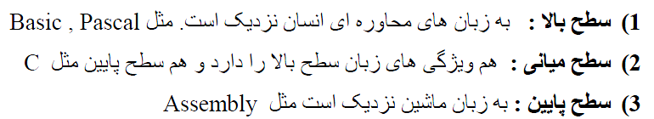

Slide 16
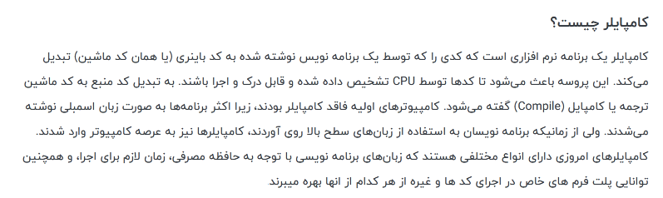
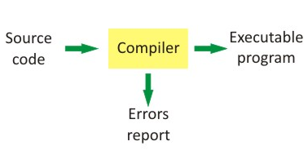
کامپايلر برنامه نوشته در يک زبان سطح بالا را به برنامه مقصد تبديل مي کند.

Slide 17
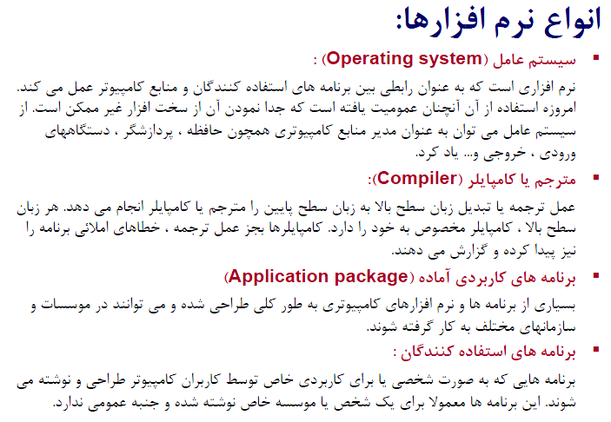

Slide 18
JAVA
برای سرمایه گذاری در پروژه های اقتصادی ، بهترین زبان ، زبان برنامه نویسی جاوا و .Net مایکروسافت است که از بین این دو ، باز هم جاوا حرف اول را می زند و طبق آخرین اطلاعات ، بیش از 9 میلیون نفر در سراسر دنیا به این زبان برنامه نویسی می کنند که این خود نشان دهنده فضای مناسب برای این زبان و تعداد زیادی از برنامه های کاربردی و ... میباشد که به این زبان نوشته شده اند و همگی آنها نیاز به پشتیبانی ، نگهداری و بروز رسانی دارند .
علاوه بر همه اینها ، زبان برنامه نویسی سیستم عامل Android ( برای موبایل ) ، جاوا میباشد . سیستم عامل Android که خود گستردگی خوبی دارد ، برای تکامل و توسعه ، روز به روز نیاز به برنامه ها و ابزار های جدیدی دارد که همگی باید به زبان جاوا باشند . طبق آخرین آمار انجمن برنامه نویسان TIOBE ، زبان برنامه نویسی جاوا به لحاظ کارایی و استفاده ، دارای بالاترین رنکینگ در سرتا سر دنیاست ، یعنی رتبه اول را از آن خود نموده است .

Slide 19
# C
#C یک زبان برنامه نویسی چند مدلی است که شامل دستوری ، تابعی ، عمومی ، شیء گرا و جزء گرا است . این زبان توسط شرکت مایکروسافت و از دل زبان .NET مایکروسافت خلق و پرورش یافت و بعد ها توانست استاندارد های ISO و Ecma را دریافت کند و بعنوان یک زبان استاندارد تایید شود .
در عین حال زبان #C ، زبان برگزیده مایکروسافت برای ایجاد سیستم عامل Windiws Phone 7 (سیستم عامل موبایل هایی همچون HTC ) میباشد . این زبان نیز مانند زبان جاوا برای پروژه های اقتصادی و بزرگ ، انتخاب بسیار خوبی است . گر چه تعداد برنامه نویسانی که به این زبان برنامه نویسی میکنند ، به پای برنامه نویسان جاوا نمی رسد ، ولی به لطف پشتیبانی مایکروسافت ، این زبان یکی از مدعیان قوی در بین زبانهای برنامه نویسی است .
طبق فهرست بندی انجمن TIOBE ، رنکینگ این زبان در ردیف 6 جدول زبانهای برنامه نویسی قرار دارد .

Slide 20
C++ / C
میدانیم که این دو زبان با هم فرق دارند و در واقع زبان ++C بر اساس زبان C ساخته شده و به نوعی به آن اضافه شده است ، ولی به هر جهت با هم در نظر گرفته میشوند . اما آنچه که در بیشتر موارد دیده میشود ، این است که زبان ++C بیشتر در نرم افزار های مهندسی و صنعتی مورد استفاده قرار گرفته است و این خود بر خاص بودن این زبان را میرساند .
++C در مقایسه با تمام زبان های برنامه نویسی ، حتی جاوا ، از قدرت تاثیر گذاری فوق العاده زیادی برخوردار است . به هر حال زبانهای C و ++C در فهرست بندی TIOBE ، به ترتیب رده های دوم و سوم قرار دارند .

Slide 21
PHP
php یک زبان عمومی است که برای برنامه های کابردی و بخصوص برای طراحی صفحات وب بسیار محبوب است .
در واقع اگر میخواهید مستقل و آزاد برنامه نویسی کنید ، PHP یکی از زبان های ایده آل و خوب است . این زبان ، یک زبان اسکریپتی است که اساس و بنیان ایجاد آن ، برای طراحی صفحات پویای وب بوده است و در فهرست رده بندی TIOBE ، در ردیف چهارم قرار دارد .
PERL
زبان Perl ، نسخه جدید زبان COBOL است . Perl همچنین مانند یک نوار مسیر عبوری برای اینترنت به نظر میرسد و بیشتر برای هماهنگ سازی پایگاه های اطلاعاتی با دیگر سیستم ها به کار می رود . بی شک تا زمانی که زبان های اسکریپتی و پویا مثل Perl ، PHP ، Python و Ruby متقاضی دارند ، زبان های اصلی مثل Java ، در پشت سر اینها می مانند و دلیل آن رشد روز افزون محبوبیت این زبان ها در میان افرادی است که توانایی های بالقوه و قدرت کاربردی اینگونه نرم افزار ها را درک کرده که باعث میشود نیاز به برنامه نویسان این زبان ها در جامعه رشد کنند .
البته به گفته سایت Indeed.com ، تقاضا برای زبان Perl بیش از تقاضا برای زبان های دیگر مثل PHP ، Python و Ruby میباشد . در فهرست بندی TIOBE ، زبان Perl در رده هشتم جدول رده بندی قرار گرفت .

Slide 22
PYTHON
زبان های برنامه نویسی پویا ، بخصوص Python ، برای ایجاد برنامه های کاربردی تحت وب و برنامه های کاربردی ابری در قالب هایی مثل Django استفاده میشوند . قابل ذکر است موتور برنامه های گوگل ، با زبان Python نوشته شده است و فقط با این زبان پشتیبانی و بروز میشود .
ضمنا مزیت های زبان Python و Perl نسبت به PHP بیشتر است ، چون زبان PHP فقط برای برنامه های تحت وب استفاده میشود ، در حالیکه زبان های Python و Perl عمومی تر هستند و به منظور های متفاوتی مثل عرصه هایی همچون هوا و فضا ، اقتصادی ، نظامی و ... قابل استفاده هستند . این زبان در رده بندی TIOBE ، در رده هفتم قرار دارد

Slide 23
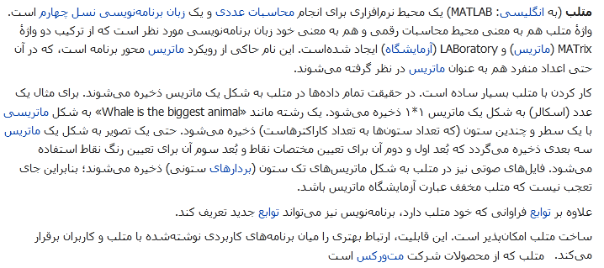
متلب

Slide 24


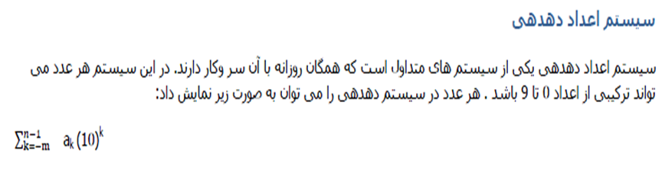
جلسه دوم :

Slide 25
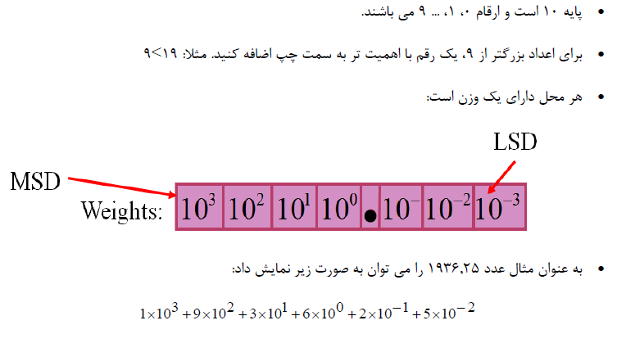

Slide 26

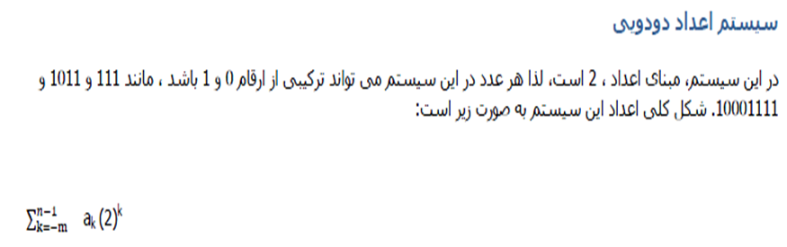

Slide 27
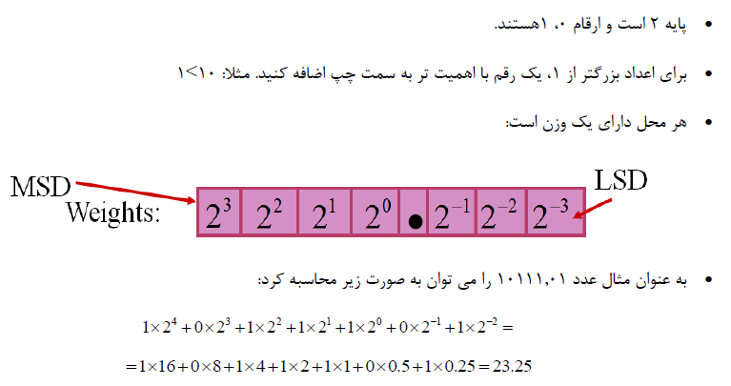

Slide 28
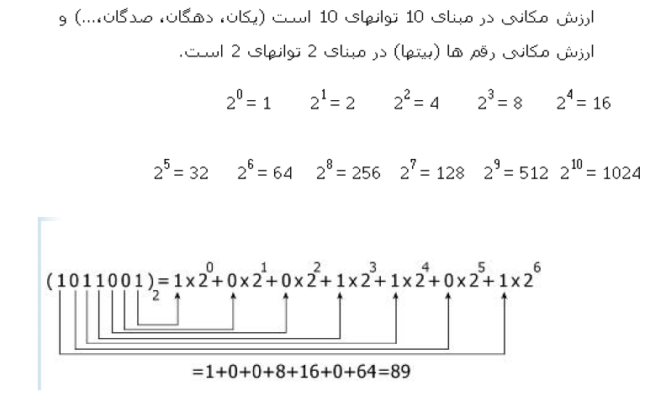

Slide 29
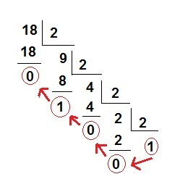
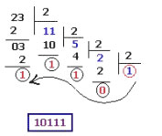
تبدیل عدد از مبنای 10 به 2
10010

Slide 30
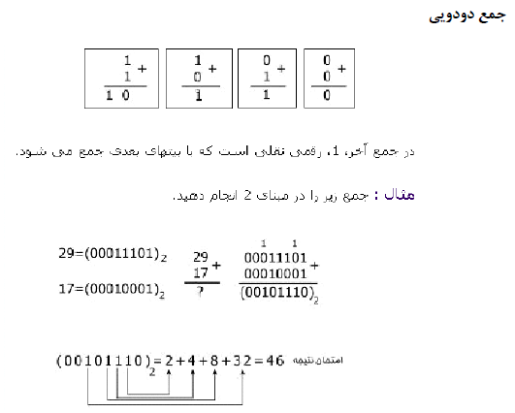

Slide 31
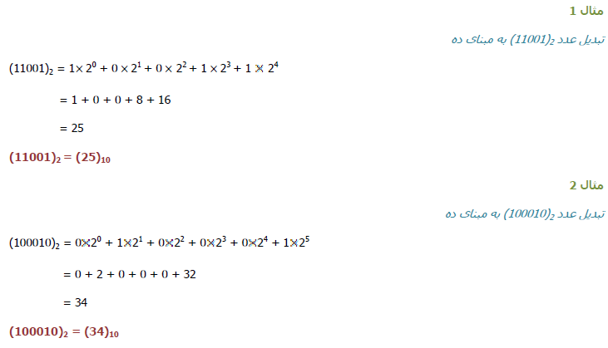
تبدیل عدد از مبنای 2 به 10

Slide 32
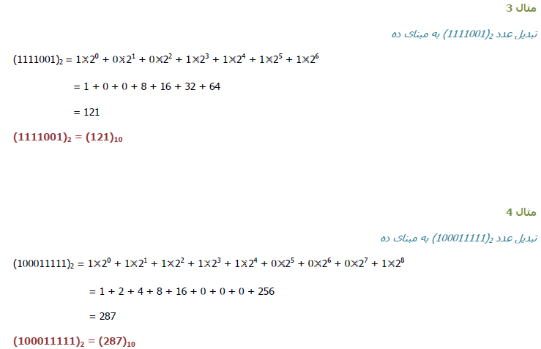

Slide 33
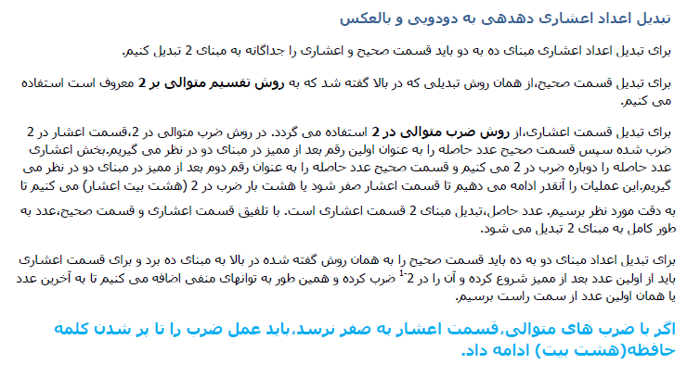

Slide 34
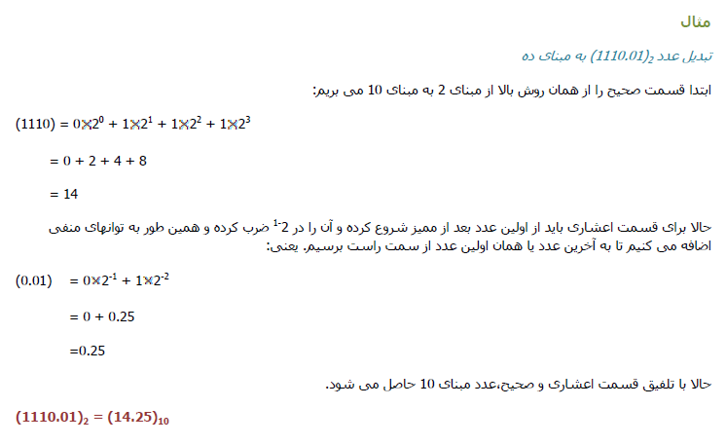

Slide 35
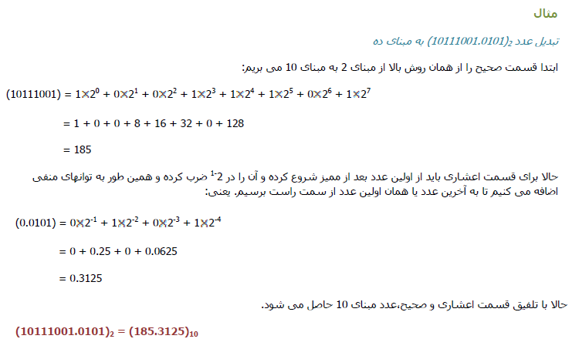

Slide 36
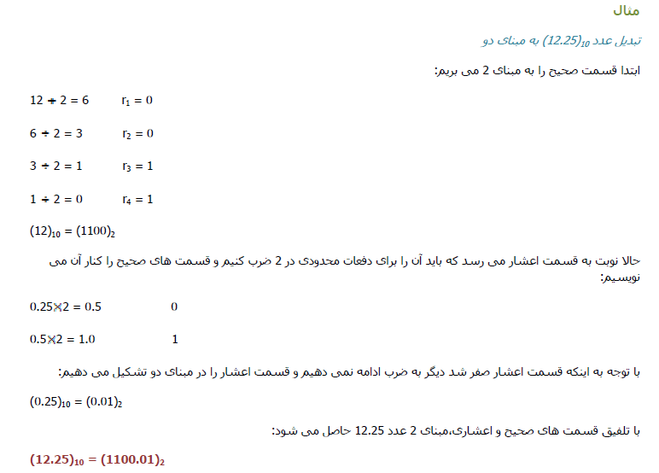

Slide 37
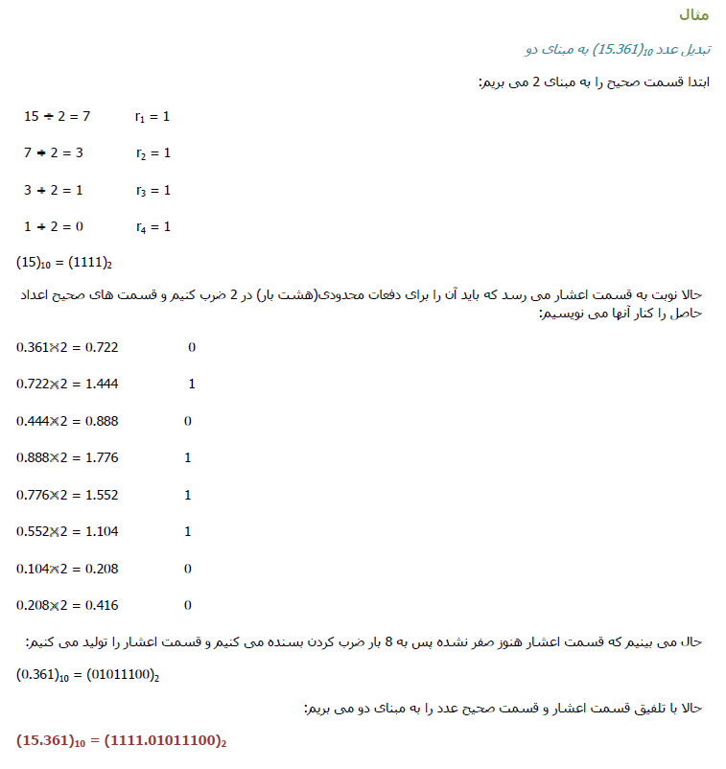

Slide 38
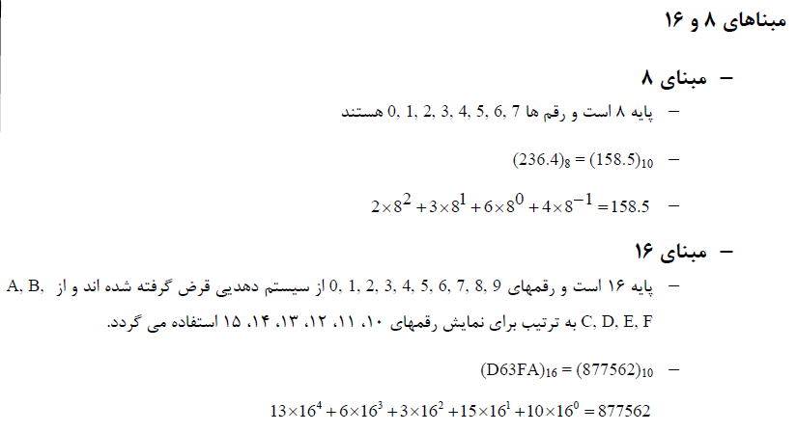

Slide 39
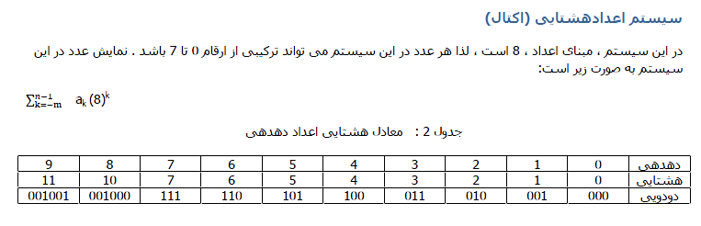

Slide 40
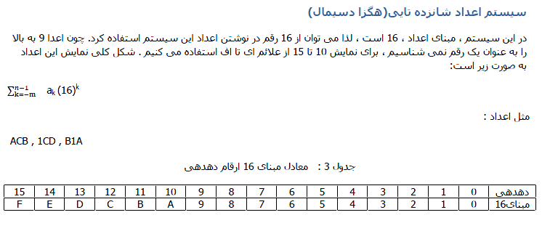

Slide 41

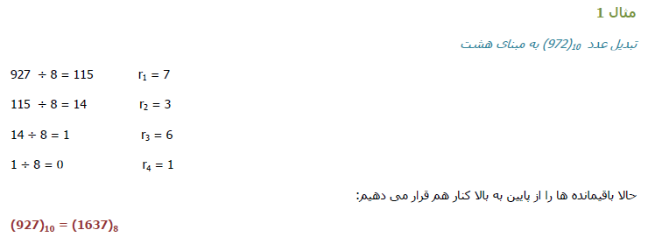

Slide 42
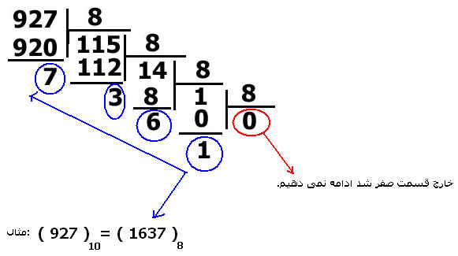

Slide 43
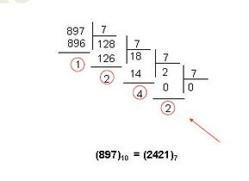

Slide 44
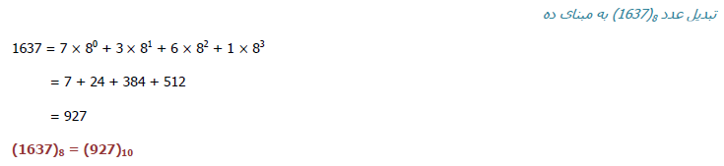

Slide 45
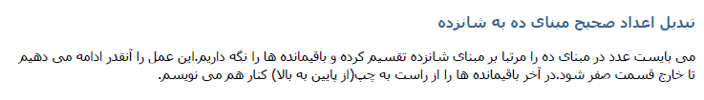
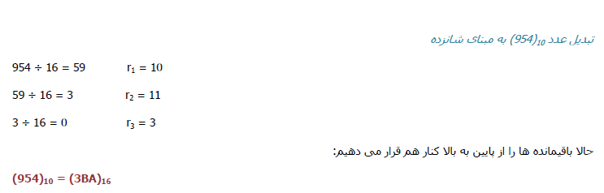

Slide 46
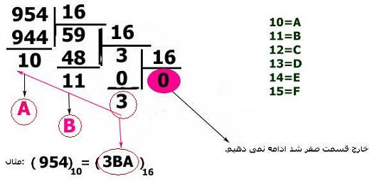

Slide 47
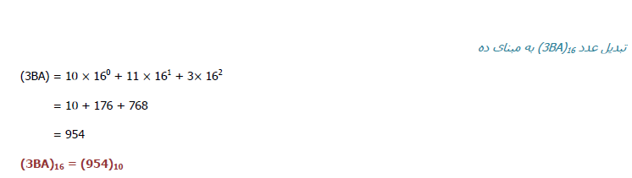

Slide 48

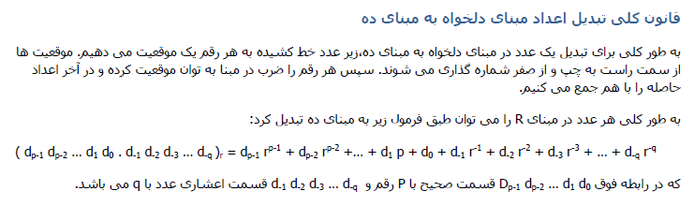

Slide 49
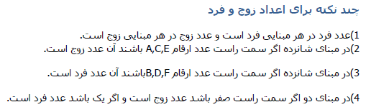

Slide 51
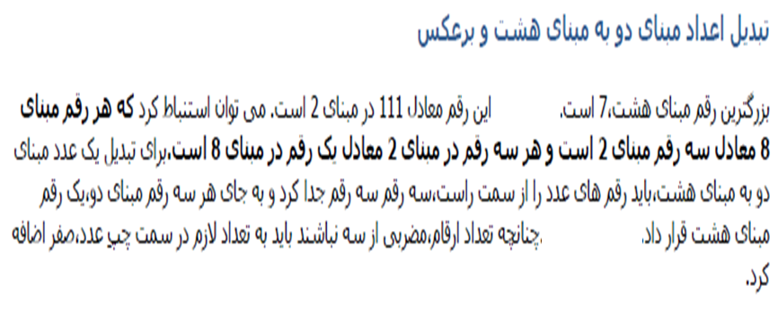
جلسه سوم:

Slide 52
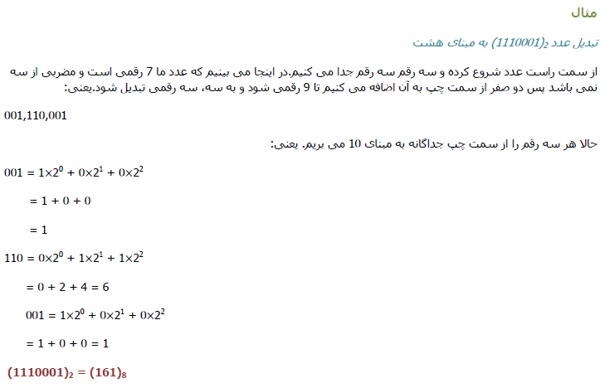

Slide 53
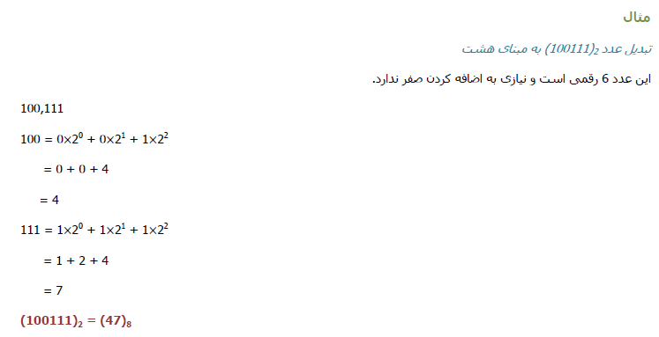

Slide 54
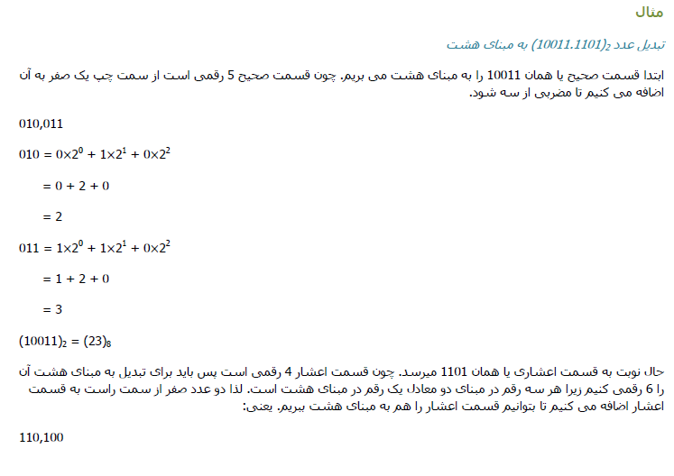

Slide 55


Slide 56


Slide 57


Slide 58


Slide 59


Slide 60


Slide 61


Slide 62


Slide 63


Slide 64


Slide 65


Slide 66



Slide 67



Slide 68


Slide 69


Slide 70



Slide 72

جلسه چهارم:

Slide 73


Slide 74


Slide 75


Slide 76


Slide 77



Slide 78


Slide 79


Slide 80


Slide 81


Slide 82


Slide 83


Slide 84



Slide 85


Slide 86



Slide 87


Slide 88



Slide 89


Slide 90


Slide 91


Slide 92


Slide 93


Slide 94


Slide 95


Slide 96


Slide 97


Slide 98


Slide 99


Slide 100


Slide 101


Slide 102


Slide 103


Slide 104


Slide 105


Slide 106


Slide 107



Slide 108


Slide 109


Slide 110


Slide 111


Slide 112


Slide 113


Slide 114


Slide 115


Slide 116


Slide 117


